Slide 1

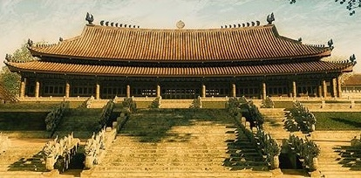
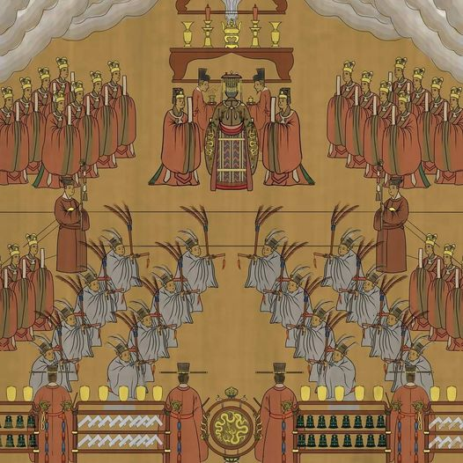

Lịch sử 4 - Bài 12
NHÀ TRẦN
THÀNH LẬP

Slide 2
1- KHỞI ĐỘNG
KH ỞI Đ ỘNG

Slide 3
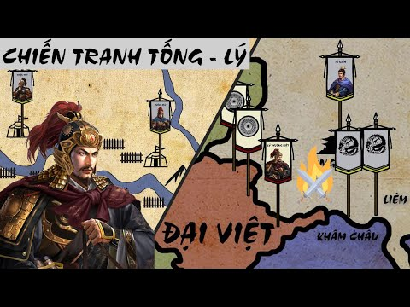
Dưới thời Lý nhờ đâu mà nhân dân ta đã bảo vệ được nền độc lập của đất nước. Đúng ghi Đ, sai ghi S:
Sự thông minh và lòng dũng cảm của nhân dân ta
Nhờ ta đánh chúng trước
Do chúng ta dụ chúng vào song Như Nguyệt
Sự chỉ huy tài tình của Lý Thường Kiệt
Đ
S
S
Đ

Slide 4
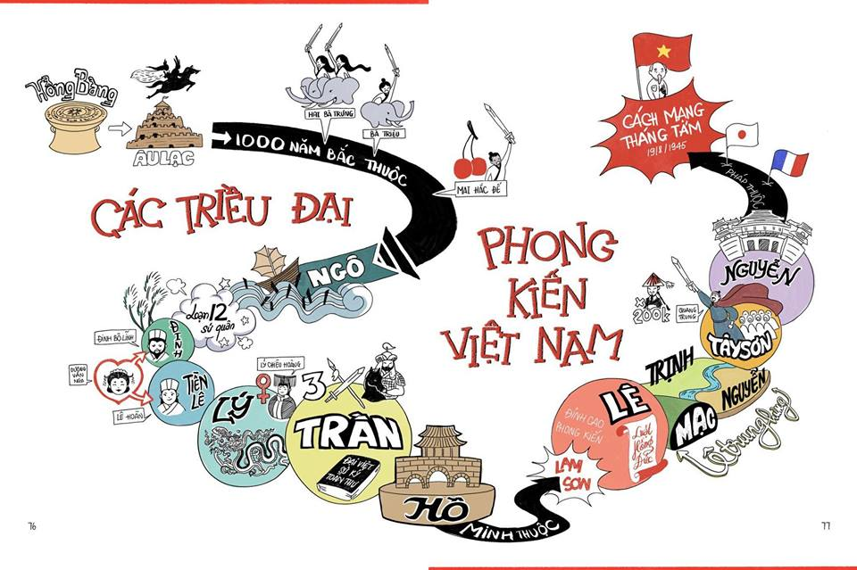

Notes:
Hình: Nguồn: https://www.facebook.com/hvdongCOM/photos/a.1898077833793960/2227825317485875/?type=3&theater

Slide 5
Nước Đại Việt thời Trần
(từ năm 1226 đến năm 1400)

Slide 6
Lịch sử 4 - Bài 12
NHÀ TRẦN
THÀNH LẬP

Slide 7
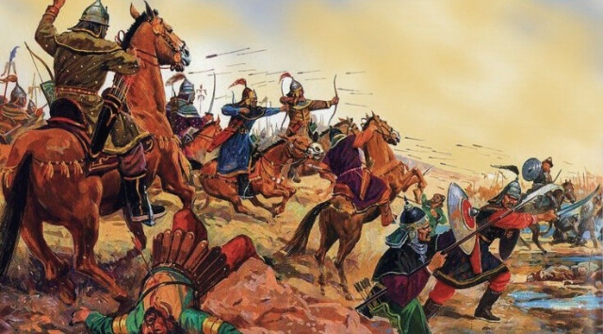
Yêu cầu cần đạt
1. Phẩm chất
- Góp phần giáo dục HS phẩm chất tôn trọng lịch sử.
2. Năng lực
Góp phần phát triển các năng:
- NL ngôn ngữ, NL giao tiếp và hợp tác, NL giải quyết vấn đề và sáng tạo.
- NL đặc thù:
+ Biết được hoàn cảnh nhà Trần ra đời
+ Những việc làm của nhà Trần để củng cố và xây dựng đất nước.
+ Xác định được vai trò to lớn của nhà Trần với sự hưng thịnh của đất nước.

Slide 8
2- KHÁM PHÁ
K H Á M P H Á

Slide 9

1- Hoàn cảnh ra đời của nhà Trần
Hoàn cảnh nước ta cuối thế kỉ XII như thế nào?
Em hãy đọc SGK trang 37 và tìm kiếm thông tin

Slide 10
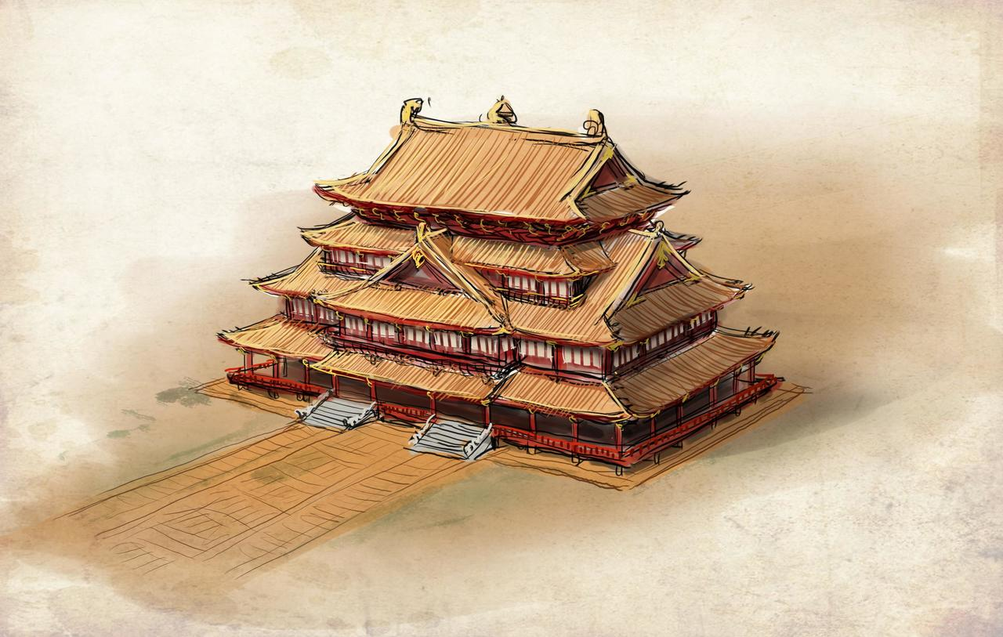
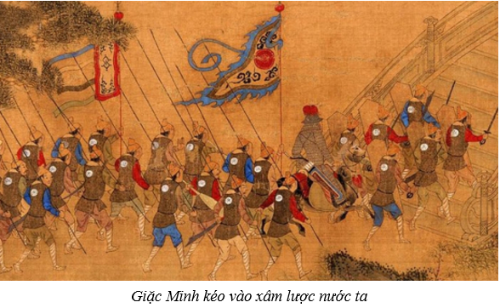
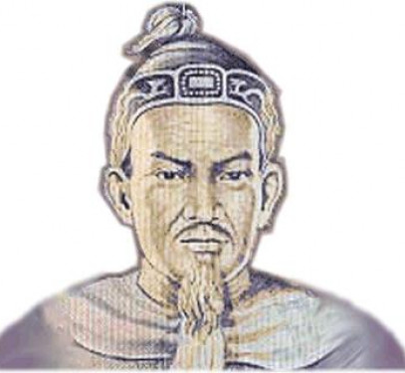
Quân xâm lược phương Bắc thường xuyên rình rập
Nhà Lý
cuối thế kỉ XII
Chính quyền không chăm lo đến đời sống của dân
Ngày càng suy yếu
Nội bộ triều đình mâu thuẫn
Nhân dân sống cơ cực
Vua Lý phải dựa vào họ Trần mới giữ được ngai vàng
Mọi việc trong triều đình đều do Trần Thủ Độ quyết định

Slide 11
1- Hoàn cảnh ra đời của nhà Trần
Nhà Trần đã thay thế nhà Lý như thế nào?
Em hãy xem video sau nhé!

Slide 12
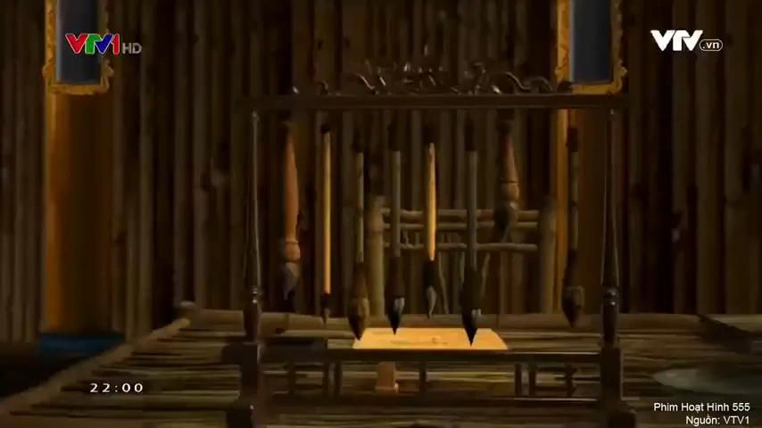

Slide 13
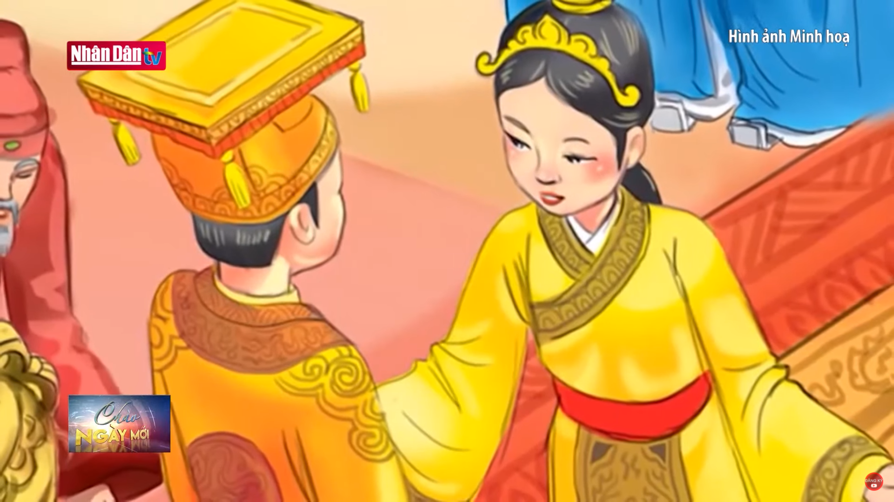
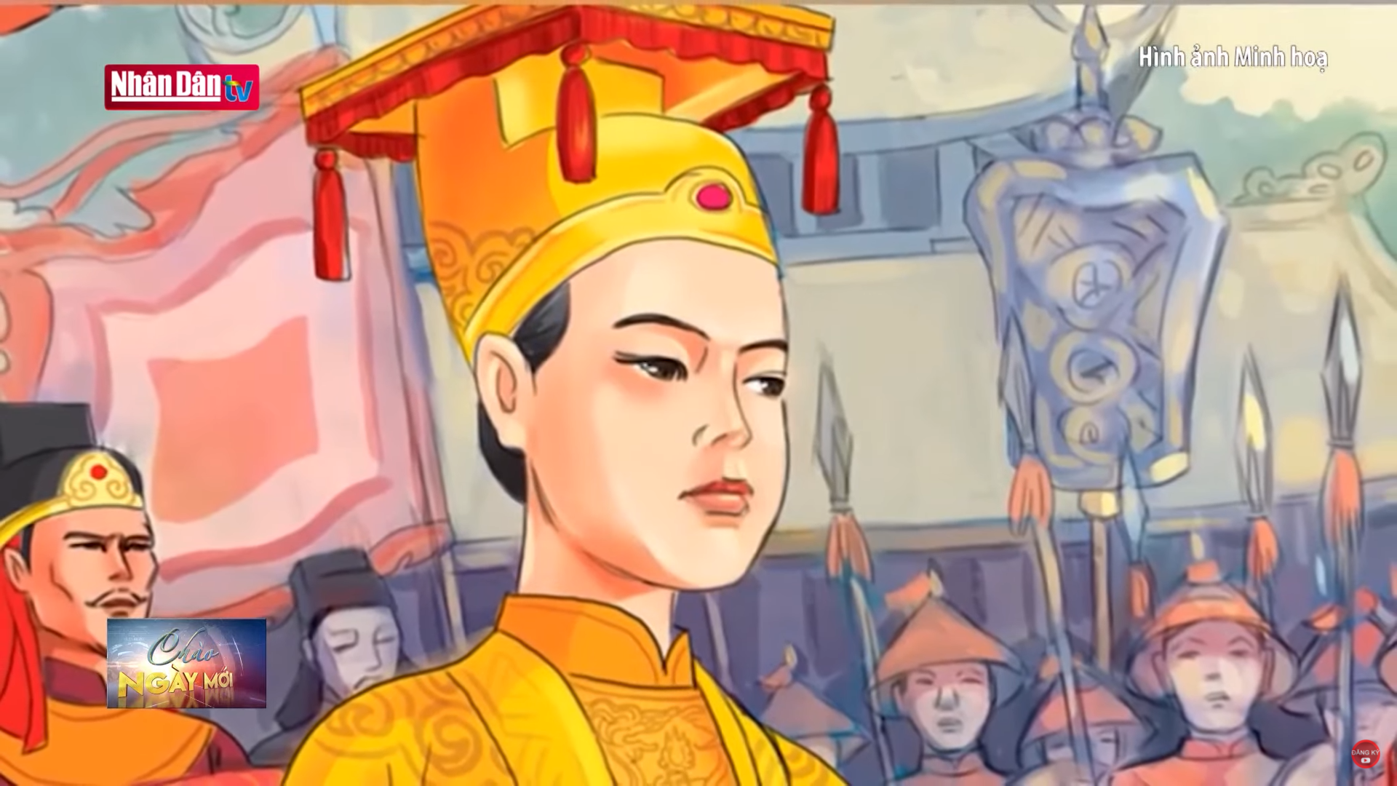
Lý Huệ Tông không có con trai, truyền ngôi cho con gái là Lý Chiêu Hoàng, mới 7 tuổi. Trần Thủ Độ tìm cách để Chiêu Hoàng lấy Trần Cảnh, rồi nhường ngôi cho chồng (đầu năm 1226).
Đầu năm 1226, Lý Chiêu Hoàng nhường ngôi cho chồng là Trần Cảnh, nhà Trần thành lập.

Slide 14
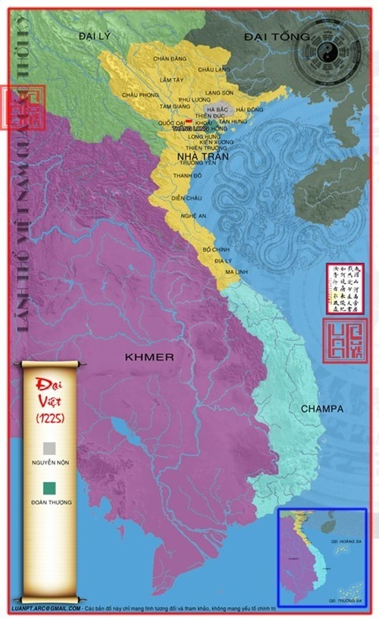
2- Nhà Trần xây dựng đất nước
Dưới thời Trần bộ máy nhà nước được xây như thế nào?
Lãnh thổ nước Đại Việt thời nhà Trần

Slide 15
2- Nhà Trần xây dựng đất nước
Cả nước được chia thành 12 lộ
Phủ
Châu
Lãnh thổ nước Đại Việt thời nhà Trần
Các vua Trần đặt ra lệ nhường ngôi sớm cho con và tự xưng là Thái thượng hoàng, cùng trông nom việc nước.
Huyện
Mỗi cấp đều có quan cai quản
Xã

Slide 16
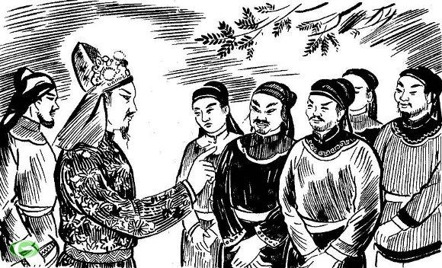
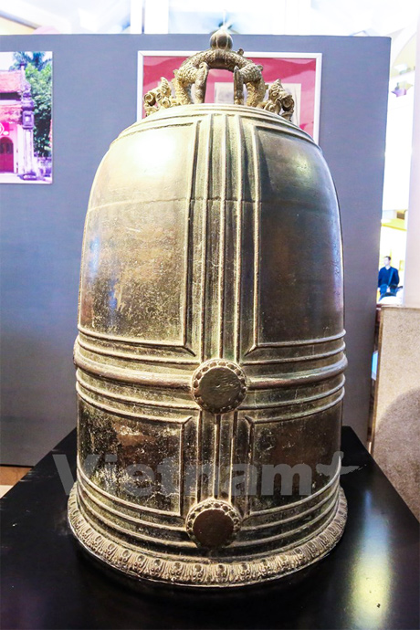
2- Nhà Trần xây dựng đất nước
Mối quan hệ giữa vua với quan, giữa vua với dân ở nhà Trần như thế nào?
Vua Trần cho đặt chuông lớn ở thềm cung điện để dân đến đánh khi có điều gì cầu xin hoặc bị oan ức. Trong các buổi yến tiệc, có lúc vua và các quan cùng nắm tay nhau, hát ca vui vẻ.

Slide 17
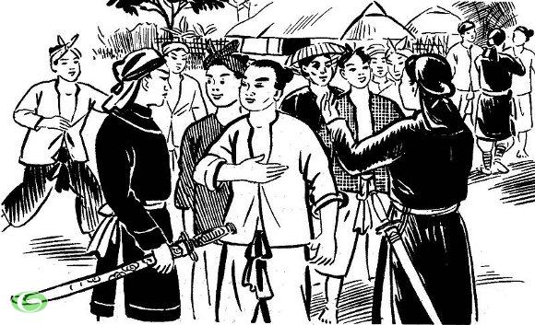
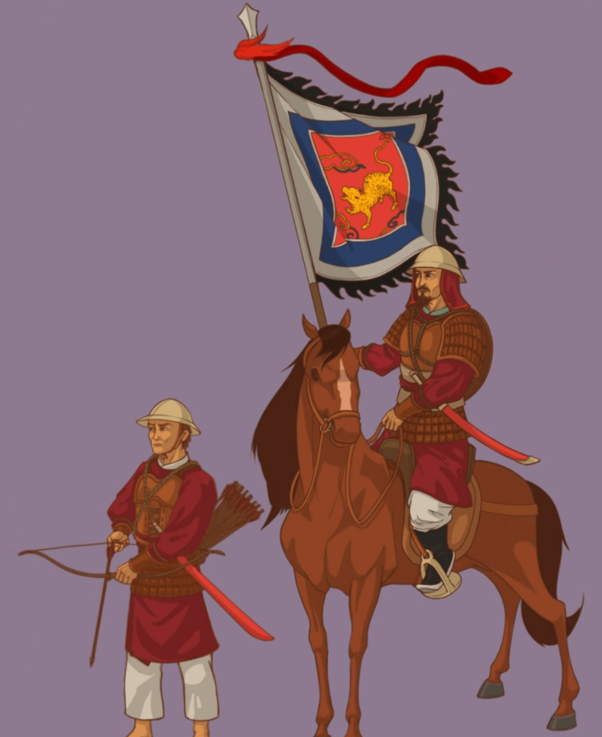
2- Nhà Trần xây dựng đất nước
Để phòng thủ đất nước, nhà Trần chú ý xây dựng quân đội như thế nào?
Để phòng thủ đất nước, nhà Trần chú ý xây dựng quân đội. Trai tráng khỏe mạnh được tuyển vào quân đội, thời bình thì ở làng sản xuất, lúc có chiến tranh thì tham gia chiến đấu.

Slide 18
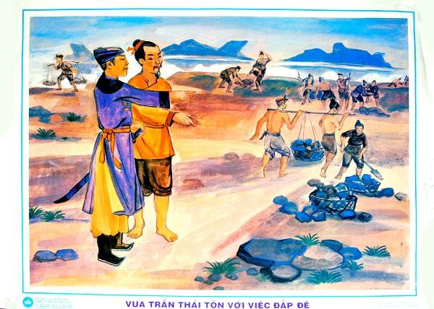
2- Nhà Trần xây dựng đất nước
Để phát triển nông nghiệp nhà Trần đã làm gì?
Ngoài các chức quan tương tự như thời Lý, nhà Trần lập thêm Hà đê sứ để trông coi việc đắp đê và bảo vệ đê điều; Khuyến nông sứ chăm lo, khuyến khích nông dân sản xuất ; Đồn điền sứ tuyển mộ người đi khẩn hoang.

Slide 19
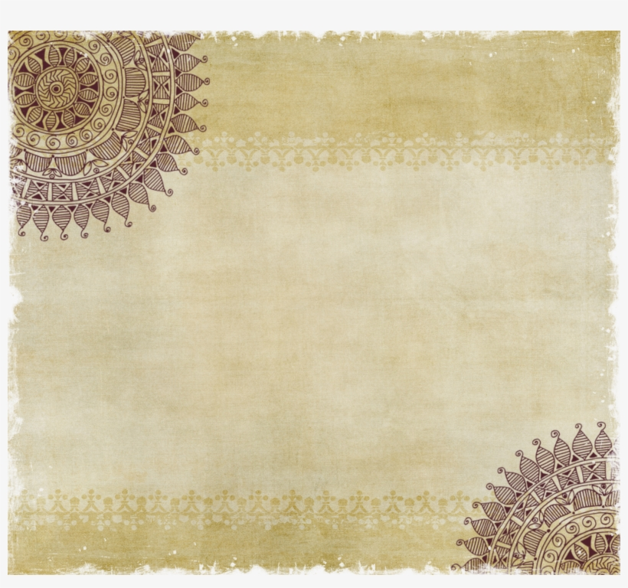
Hãy nêu công việc chính của các chức quan nhà Trần ?
Chức quan | Công việc được giao
Hà đê sứ
Đồn điền sứ
Khuyến nông sứ
Trông coi việc đắp đê và bảo vệ đê điều.
Tuyển mộ người đi khẩn hoang.
Chăm lo khuyến khích nông dân sản xuất.

Slide 20
Kết luận
Đầu năm 1226, Lý Chiêu Hoàng nhường ngôi cho chồng là Trần Cảnh, nhà Trần được thành lập.
Nhà Trần rất quan tâm đến việc phát triển nông nghiệp và phòng thủ đất nước

Slide 21
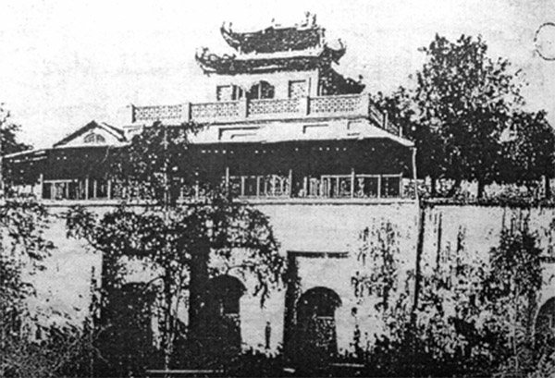
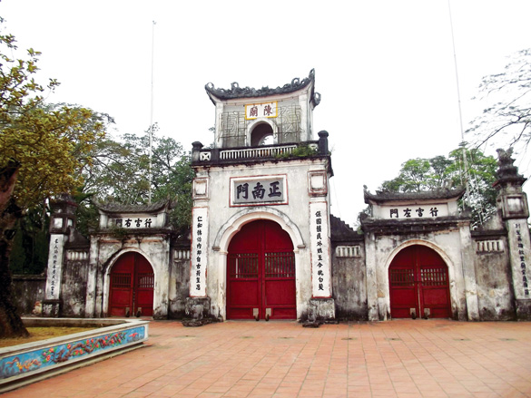
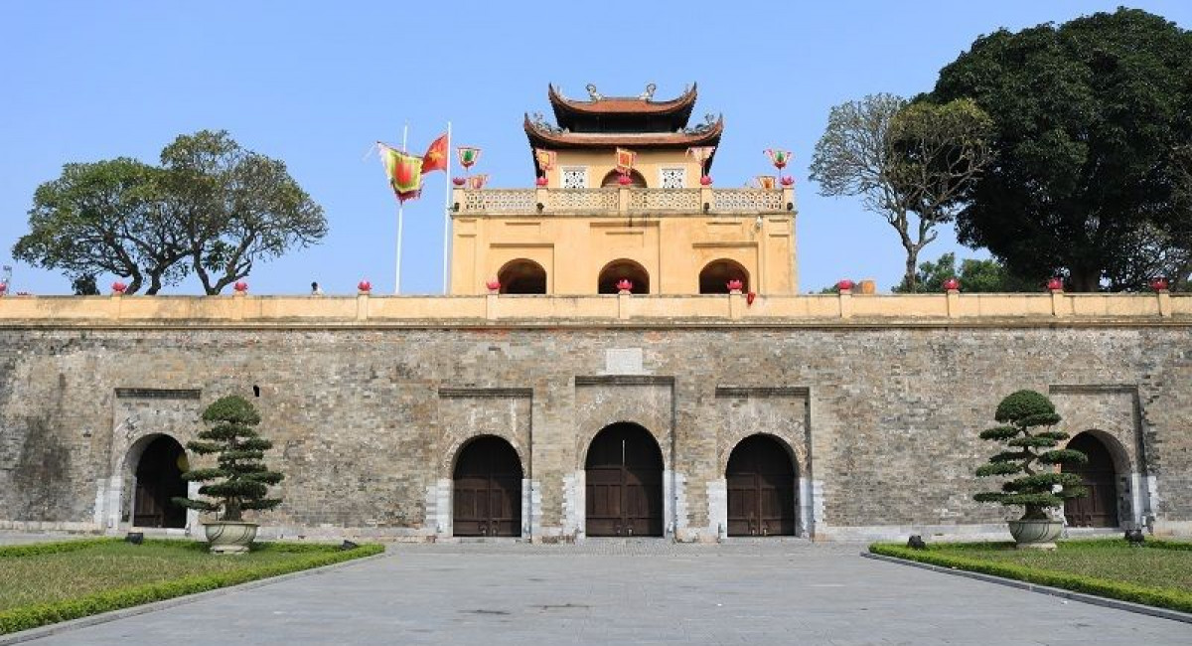
KINH ĐÔ THĂNG LONG
ĐỀN TRẦN (Nam Định)

Slide 22
3- VẬN DỤNG
V Ậ N D Ụ NG

Slide 23
TRÒ CHƠI Ô CHỮ
Đ
Ồ
N
1
n
Đ
I
Ề
N
S
Ứ
L
Ý
C
h
2
h
I
Ê
U
H
O
À
N
G
H
À
Đ
Ê
S
Ứ
3
À
T
H
Á
I
T
H
À
4
T
H
Ư
Ợ
N
G
o
N
G
T
R
5
R
Ầ
N
C
Ả
N
H
6
T
R
Ầ
Ầ
N
T
H
Ủ
Đ
Ộ
K
H
U
Y
Ế
N
N
Ô
N
G
S
Ứ
7
n
3/ Từ gồm 6 chữ cái. Tên chức quan trông coi việc đắp đê và bảo vệ đê điều ở nhà Trần.
1/ Từ gồm 9 chữ cái. Tên chức quan, tuyển mộ người đi khẩn hoang ở nhà Trần.
2/ Từ gồm 12 chữ cái. Tên người con gái vua Lý Huệ Tông được truyền ngôi.
7/ Từ gồm 12 chữ cái. Tên chức quan chăm lo, khuyến khích nông dân sản xuất ở nhà Trần.
4/ Từ gồm 15 chữ cái. Các vua Trần đặt lệ nhường ngôi sớm cho con và tự xưng là gì?
5/ Từ gồm 8 chữ cái. Tên vị vua đầu tiên nhà Trần.
6/ Từ gồm 9 chữ cái. Ai tìm cách để Lý Chiêu Hoàng lấy Trần Cảnh?
Nguồn tham khảo: Baigiangviolet
Notes:
Thầy/cô bấm vào ô số để hiện câu hỏi và sau đó tiếp tục bấm vào ô số để hiện kết quả

Slide 24
DẶN DÒ
D Ặ N D Ò
Ôn lại bài cũ
Chuẩn bị bài sau:
Nhà Trần và việc đắp đê

Slide 25
CẢM ƠN CÁC EM ĐÃ
THAM GIA TIẾT HỌC
By: Hồng LInh

Slide 26

Những quà tặng tiếp theo sẽ được MĂNG NON cập nhật tại nhóm Măng Non – Tài liệu Tiểu học sau: https://www.facebook.com/groups/629898828017053
Mời thầy cô tham gia nhóm để chủ động cập nhật bài giảng điện tử lớp 4 và quà tặng hằng tuần mới nhất nhé!
MĂNG NON – TÀI LIỆU TIỂU HỌC
CHUYÊN GIÁO ÁN ĐIỆN TỬ THEO TUẦN KHỐI 4
BÀI THAO GIẢNG – ELEARNING
Nhóm chia sẻ tài liệu – Quà tặng: Măng Non – Tài liệu Tiểu học
Page: Măng Non – Tài liệu Tiểu học
SĐT ZALO : 0382348780 - 0984848929

